Slide 1
PROTOLYTICKÉ REAKCIE
=
acidobázické reakcie

Slide 2
Acidobázické reakcie
Sú chemické reakcie, pri ktorých je jedna látka schopná protón vodíka (H⁺)odovzdávať a druhá je ho schopná prijímať
Princíp: prijímanie alebo odovzdávanie H⁺

Slide 3
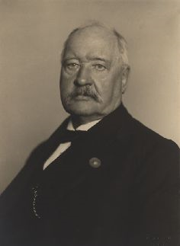
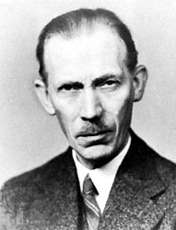
TEÓRIE KYSELÍN A ZÁSAD
1. ARRHENIOVA TEÓRIA 2. BRÖNSTEDOVA TEÓRIA
Svante August Arrhenius Johannes Nicolaus Brønsted

Slide 4
1.ARRHENIOVA TEÓRIA
Kyselina je látka, ktorá je schopná vo vodnom roztoku odštepovať vodíkové katióny H⁺
Napr. HCl → H⁺ + Cl⁻
Zásada je látka, ktorá je vo vodnom roztoku schopná odštepovať hydroxidové anióny OH⁻
Napr. NaOH → Na⁺ + OH⁻

Slide 5
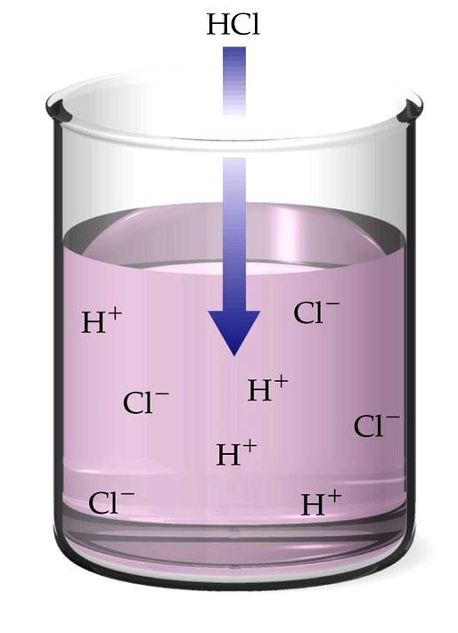
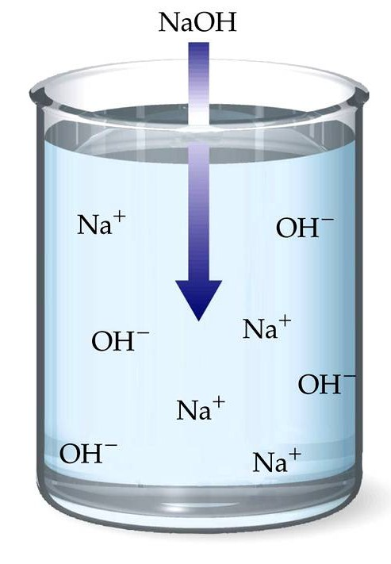
kyselina
zásada
HCl → H⁺ + Cl⁻ NaOH → Na⁺ + OH⁻

Slide 6

Arrheniova teória bola viazaná iba na vodné roztoky a zistilo sa, že reakcie neprebiehajú iba vo vodných roztokoch a zásaditý charakter majú aj látky, ktoré neobsahujú OH⁻.
- pokladá sa za prekonanú
- v súčasnosti je platná Brӧnstedova teória ☺ ☺ ☺

Slide 7

BRÖNSTEDOVA TEÓRIA
KYSELÍN A ZÁSAD
Kyselina = acidum je látka, ktorá je schopná odovzdávať protóny vodíka H⁺ (je darca=donor H⁺)
Napr. HCl - H⁺ ⇄ Cl⁻
kyselina má a odštepuje protón vodíka
Zásada = báza je látka, ktorá je schopná protóny vodíka prijímať (je akceptor=príjemca H⁺)
Napr. NH₃ + H⁺ ⇄ NH₄⁺
^{zásada prijíma protón vodíka}

Slide 8
Kyselinami môžu byť:
Neutrálne molekuly: HNO₃, HCl, H₃PO₄, H₂SO₄,
H₂CO₃, H₂O
Anióny: HCO₃⁻, H₂PO₄⁻, HSO₄⁻
Katióny: H₃O⁺, NH₄⁺
Zásadami môžu byť:
Neutrálne molekuly: H₂O, NH₃
Anióny: CO₃²⁻, HCO₃⁻, OH⁻, S²⁻, NO₂⁻

Slide 9
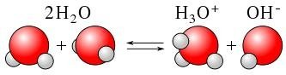
AMFOTÉRNE LÁTKY
Niektoré látky môžu reagovať aj ako kyseliny, aj ako zásady (aj odovzdávať aj prijímať H+). Závisí to od reakčného partnera. Takéto látky nazývame amfotérne (amfolyty).
Napr. H₂O HCO₃⁻
H₂CO₃ CO₃²⁻
+ H⁺
- H⁺

Slide 10
HNO₂ sa správa ako
kyselina
H₂O sa tu správa ako
Zásada !!!
HNO₂ + H₂O ⇄ NO₂⁻ + H₃O⁺
NH₃ sa správa ako
Zásada
H₂O sa tu správa ako
Kyselina !!!
NH₃ + H₂O ⇄ NH₄⁺ + OH⁻

Slide 11
Pri protolytickej reakcii
HNO₂ + H₂O ⇄ H₃O⁺ + NO₂⁻
môžeme formálne rozdeliť na dve čiastkové reakcie:
Z kyseliny odštiepením protónu vzniká zásada, ktorú nazývame konjugovaná zásada:
kyselina – H⁺ ⇄ konjugovaná zásada
HNO₂ - H⁺ ⇄ NO₂⁻
kyselina 1 konjugovaná zásada 1
Zo zásady prijatím protónu vzniká konjugovaná kyselina
zásada + H⁺ ⇄ konjugovaná kyselina
2. H₂O + H⁺ ⇄ H₃O⁺
zásada 2 konjugovaná kyselina 2

Slide 12
Protolytickú reakciu môžeme zapísať takto:
HNO₂ + H₂O ⇄ H₃O⁺ + NO₂⁻
kyselina 1 zásada 2 kyselina 2 zásada1
Reakciou kyseliny a zásady vzniká z kyseliny konjugovaná zásada a zo zásady konjugovaná kyselina.
Uvedené dvojice sa nazývajú konjugované páry (sú 2).
konjugovaný pár 1
konjugovaný pár 2

Slide 13
Všeobecný zápis protolytickej reakcie:
kyselina1 + zásada2 ⇄ kyselina2 + zásada1
konjugovaný pár 2
konjugovaný pár 1

Slide 14
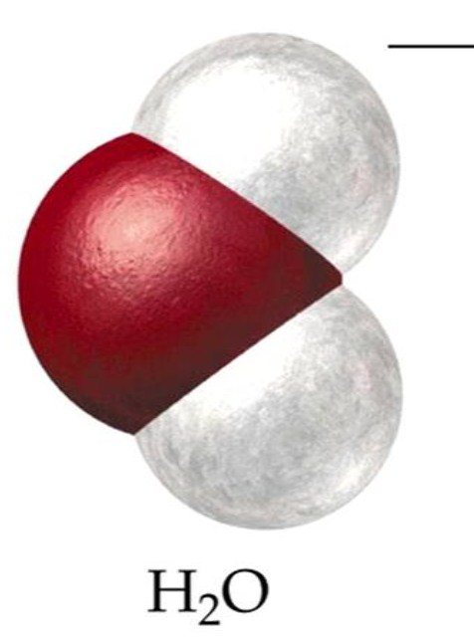
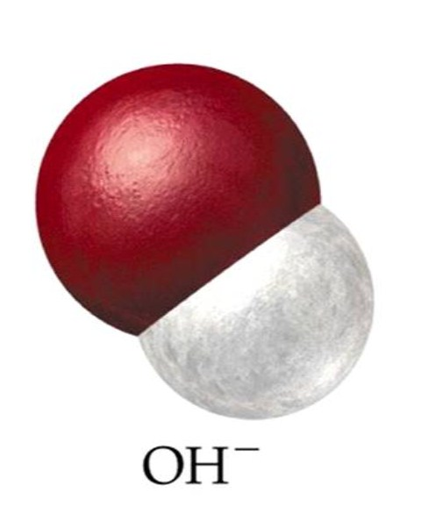
H⁺
kyselina konjugovaná zásada
konjugovaný pár

Slide 15
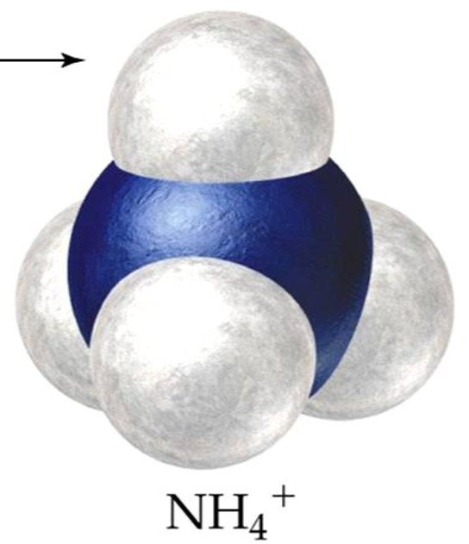
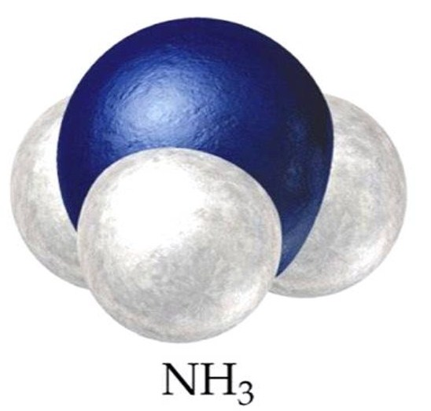
+ H⁺
zásada konjugovaná kyselina
konjugovaný pár

Slide 16
Sila kyselín
Silné kyseliny odštepujú protóny veľmi ľahko (v roztoku sú takmer úplne disociované na svoje ióny).
Napr.: kyselina chloristá, jodovodíková, bromovodíková,
chlorovodíková, dusičná, sírová.
Slabé kyseliny uvoľňujú protóny veľmi ťažko, ich disociácia je len čiastočná.
Napr.: kyselina sulfánová, kyanovodíková, octová, uhličitá.

Slide 17
Reakcia vodných roztokov kyselín a zásad sa nazýva neutralizácia. Napríklad: HCl(aq) + NaOH(aq) → H₂O(l) + NaCl(aq) Iónový zápis: H⁺(aq) + Cl⁻(aq) + Na⁺(aq) + OH⁻(aq) → H₂O(I) + Na⁺(aq)+ Cl⁻(aq) Skrátený iónový zápis: H⁺(aq) + OH⁻(aq) → H₂O(I)

Slide 18
Úloha 1:
K jednotlivým kyselinám napíš ich konjugované zásady:
NH₄⁺ →
H₂SO₄ →
K uvedeným zásadám napíš konjugovanú kyselinu:
NH₃ →
H₂O →
SO₄²⁻ →

Slide 19
Úloha 2:
Určte, ktoré látky môžu mať amfotérne vlastnosti.
H₃PO₄
H₂O
HCO₃⁻
NH₃
SO₄²⁻
CH₃COOH
HNO₃
HPO₄²⁻

